Slide 1
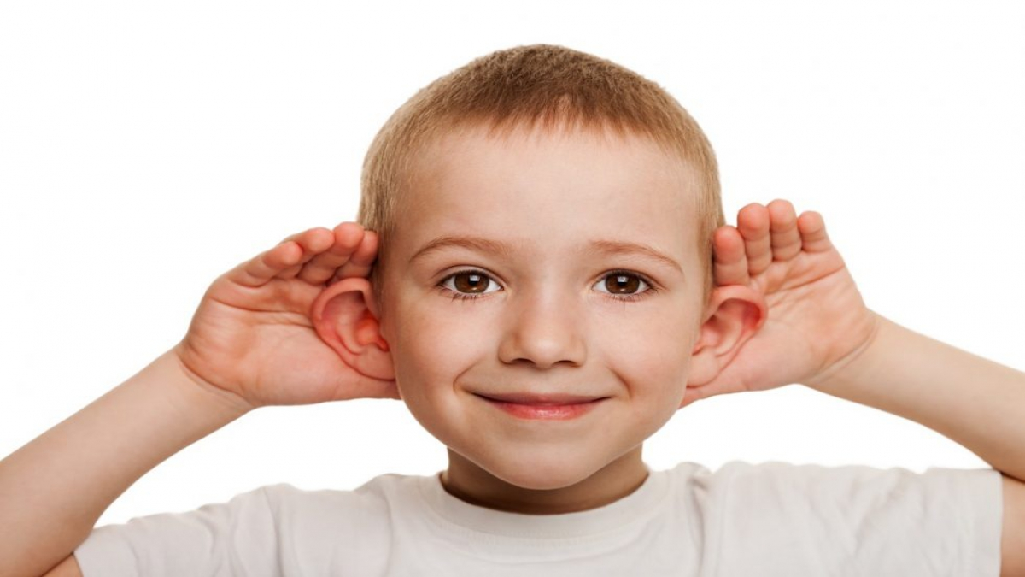
Keterampilan Mendengarkan

Slide 2
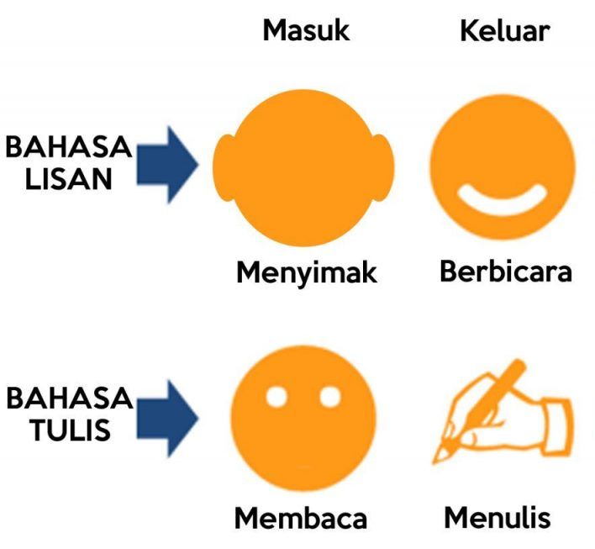
Kegiatan komunikasi manusia pada dasarnya ada 4:
Membaca
Mendengarkan
Menulis
Berbicara
Saling melengkapi dan diharapkan orang dapat memahami apa yang disampaikan oleh pengirim pesan dengan baik

Slide 3
Menurut ahli komunikasi, dalam kegiatan komunikasi bisnis, hampir separuh kegiatan komunikasi manusia yaitu:
45%-nya untuk mendengarkan/menyimak pesan yang disampaikan orang lain
16% untuk membaca
30% untuk berbicara
9% untuk menulis
Kita bisa mengkaji sendiri kegiatan komunikasi yang kita lakukan sehari-hari. Benarkah kita lebih banyak mendengar dibandingkan dengan berbicara, dan lebih banyak membaca dibandingkan dengan menulis? Anda tentu memiliki jawaban masing-masing. Namun jawaban itu biasanya mendekati apa yang dikemukakan para ahli komunikasi itu.

Slide 4
Bagaimana pengaruhnya kegiatan komunikasi tersebut terhadap penyimpanan informasi yang disampaikan melalui komunikasi tersebut dalam diri kita?
Ternyata, bila informasi diserap dengan cara membaca maka kita mengingat 10% dari keseluruhan informasi yang dibaca. Sedangkan bila mendengarkan, orang bisa menangkap 20% dari informasi yang disampaikan. Kalau melihat, ternyata kita bisa menyerap 30% informasi yang disampaikan dan bila mendengar sambil melihat kita bisa menyerap 50% informasi yang diterima.

Slide 5
Pada sisi lain, penelitian komunikasi menunjukkan, ternyata 70% jam kerja kita digunakan untuk berkomunikasi. Tidak terlalu mengherankan temuan penelitian tersebut. Karena kita bisa menyimak apapun di tempat kita bekerja, kegiatan komunikasi selalu mewarnai semua kegiatan penyelesaian pekerjaan. Menjawab panggilan telepon, membalas SMS, membalas atau membaca e-mail, melakukan presentasi, menegur bawahan,menyapa rekan kerja, meminta kopi pada office boy, dan banyak lagi kegiatan.

Slide 6
Proses mendengarkan sering disebut dengan menyimak. Mendengarkan atau menyimak merupakan proses menangkap pesan atau gagasan yang disajikan melalui ujaran.
Mendengarkan adalah suatu proses menangkap, memahami, dan mengingat dengan sebaik-baiknya apa yang didengarnya atau sesuatu yang dikatakan oleh orang lain kepadanya.

Slide 7
Berikut ada 3 tipe mendengarkan:
Mendengarkan isi (content listening)
Mendengarkan dengan kritis (critical listening)
Mendengarkan dengan empati (emphatic listening)

Slide 8
Mendengarkan isi (content listening) adalah memahami dan menguasai pesan pembicara. Mendengarkan isi pembicaraan, penekanannya adalah pada informasi dan pemahaman sehingga dapat mengajukan beberapa pertanyaan untuk memperjelas materi. Dalam tipe ini, abaikan gaya pembicaraan dan keterbatasan apapun dalam menyampaikannya, fokuskan hanya pada informasinya.

Slide 9
Mendengarkan dengan kritis (critical listening) adalah memahami dan mengevaluasi arti pesan pembicara pada beberapa tingkat: logika argumen, bukti yang kuat, kesimpulan yang valid, implikasi pesan untuk penerima informasi, maksud dan motif pembicara, dan setiap informasi atau poin relevan yang dihilangkan. Bila ragu, ajukan pertanyaan untuk menyelidiki sudut pandang dan kredibilitas pembicara. Perhatikan pembicara yang mungkin mewarnai cara informasi yang disampaikan, dan berhati-hati untuk selalu memisahkan antara opini dan fakta.

Slide 10
Mendengarkan dengan empati (emphatic listening) adalah memahami perasaan, kebutuhan, dan keinginan pembicara sehingga penerima informasi dapat menghargai sudut pandang pemberi informasi, terlepas dari apakah penerima informasi mempunyai perspektif yang sama atau tidak.

Slide 11
Keterampilan mendengarkan yang efektif tidak hanya dalam mengembangkan hubungan, tetapi juga efektif dalam menghindari konflik

Slide 12
Jenis-Jenis Mendengarkan
Tarigan membagi jenis mendengarkan atas dasar proses mendengar yang diperoleh dari dua jenis yaitu:
Mendengarkan Ekstensif
Mendengarkan Intensif

Slide 13
Mendengarkan Ekstensif
Mendengarkan ekstensif adalah proses mendengarkan yang dilakukan dalam kehidupan sehari-hari, seperti: mendengarkan siaran radio, televisi, percakapan orang di pasar, pengumuman, dan sebagainya. Ada empat jenis kegiatan mendengarkan ekstensif, yaitu mendengarkan sekunder, sosial, estetika, dan pasif.

Slide 14
Mendengarkan sekunder: proses mendengarkan yang terjadi secara kebetulan. Misalnya, seseorang sedang membaca suatu bacaan sambil mendengarkan percakapan orang lain, siaran radio, suara televisi, atau yang lainnya.
Mendengarkan sosial: Mendengarkan sosial adalah proses mendengarkan yang dilakukan oleh masyarakat dalam kehidupan sosial atau di tempat umum seperti di pasar, terminal, stasiun, kantor pos, atau di tempat yang umum lainnya.
Mendengarkan estetika: Mendengarkan estetika atau mendengarkan apresiatif yaitu proses mendengarkan untuk menikmati dan menghayati keindahan, misalnya mendengarkan pembacaan puisi, rekaman drama, cerita dan lagu.
Mendengarkan pasif: Mendengarkan pasif adalah proses mendengarkan suatu yang dilakukan tanpa sadar. Misalnya, kita tinggal di suatu daerah yang menggunakan bahasa daerah. Sedangkan kita sendiri menggunakan bahasa nasional. Setelah beberapa lama tanpa disadari kita dapat mampu menggunakan bahasa daerah tersebut. Kemampuan menggunakan bahasa daerah tersebut dilakukan tanpa sengaja dan tanpa sadar. Tetapi, kenyataannya orang tersebut mampu menggunakan bahasa daerah dengan baik.

Slide 15
Mendengarkan Intensif
Mendengarkan intensif adalah proses mendengarkan yang dilakukan dengan sungguh-sungguh dengan konsentrasi yang tinggi untuk menangkap, memahami, dan mengingat informasinya. Mendengarkan intensif memerlukan konsentrasi tinggi yaitu pemusatan pikiran terhadap makna pembicaraan.

Slide 16
Proses mendengarkan
Menerima
Menafsirkan
Mengingat
Mengevaluasi
Merespon

Slide 17
Menerima
Mulai dengan mendengarkan pesan secara fisik dan mengakui bahwa memang sedang mendengarkan. Penerimaan secara fisik dapat terganggu oleh suara bising, pendengaran yang kurang baik, atau kurang menaruh perhatian. Beberapa ahli juga menyertakan pesan non verbal sebagai bagian dari tahap ini, karena faktor-faktor tersebut juga memengaruhi proses mendengarkan.

Slide 18
Menafsirkan
Langkah berikutnya adalah memberikan arti terhadap suara, hal ini dapat dilakukan menurut nilai-nilai, kepercayaan, ide, harapan, kebutuhan, dan sejarah pribadi.

Slide 19
Mengingat
Sebelum bertindak berdasarkan informasi tersebut, informasi yang didapat perlu disimpan terlebih dahulu untuk diproses di waktu yang akan datang. Informasi yang ditangkap tersebut terekam dalam memori jangka pendek, kemudian ditransfer ke memori jangka panjang untuk disimpan dengan aman.

Slide 20
Mengevaluasi
Dengan diterimanya pesan dari pembicara, langkah berikutnya adalah mengevaluasi pesan tersebut dengan menerapkan keterampilan berfikir kritis. Pisahkanlah fakta dan opini dan evaluasilah bukti.

Slide 21
Merespon
Setelah melakukan evaluasi terhadap pesan pembicara, lakukan aksi. Bila berkomunikasi dari satu orang ke satu orang lainnya atau dalam kelompok kecil, respons awal biasanya berupa umpan balik lisan. Bila menjadi salah satu dari banyak audiens, respons awal mungkin berupa tepuk tangan, tertawa, atau diam. Baru kemudian bertindak berdasarkan apa yang didengar. Kegiatan mendengarkan orang lain merupakan kegiatan yang sudah sering dilakukan, baik yang dilakukan melalui bertatap muka (face-to-face) maupun dalam suatu kelompok. Setiap individu memiliki berbagai macam tujuan ketika mendengarkan sesuatu, antara lain berinteraksi dengan orang lain, menerima informasi, mengatasi masalah, dan saling berbagi perasaan dengan orang lain.

Slide 22
Kegiatan mendengarkan (menyimak) suatu percakapan dengan orang lain merupakan bagian penting dalam memahami suatu pesan yang disampaikan oleh orang lain. Dalam hal ini, istilah mendengarkan (listening) bukanlah kegiatan yang statis tetapi dinamis, yaitu kegiatan mendengar secara aktif percakapan dengan orang lain yang dituntut adanya konsentrasi secara penuh dan tidak terpengaruh oleh faktor-faktor pengganggu dalam suatu percakapan tersebut.

Slide 23
Mendengarkan yang efektif
Menjadi pendengar yang baik bukanlah usaha yang mudah. Seseorang harus dapat bersikap obyektif dan dapat memahami pesan yang disampaikan oleh lawan berkomunikasinya. Mendengarkan dengan efektif membutuhkan konsentrasi, pengalaman, dan keterampilan.
Menjadi pendengar yang baik membutuhkan usaha dan latihan yang teratur. Langkah terpenting pertama yang harus dlakukan adalah menyadari bahwa mendengarkan seseorang berbicara adalah suatu kebutuhan yang sama pentingnya dengan keterampilan berkomunikasi yang lain seperti: berbicara, menulis dan membaca.

Slide 24
Sebaik apapun komunikasi terhadap seseorang tanpa diiringi dengan kemampuan mendengar maka komunikasi tidak efektif. Kemampuan mendengarkan secara aktif diartikan sebagai proses pemahaman secara aktif untuk mendapatkan informasi, dan sikap dari pembicara yang tujuannya untuk memahami pembicaraan tersebut secara objektif. Kurangnya ketrampilan mendengar dalam berkomunikasi yang mengakibatkan mereka lebih banyak “berpendapat untuk mengemukakan masalah” daripada “berpendapat untuk memecahkan masalah”.

Slide 25
Mendengarkan bukan sekedar merupakan perkara fisik “mendengarkan”. Mendengarkan merupakan proses intelektual dan emosional. Dengan proses itu orang mengumpulkan dan mengintegrasi antara input, fisik, emosional dan intelektual dari orang lain dan berusaha menangkap pesan serta maknanya. Mendengarkan secara efektif sangat penting dalam proses membangun kepercayaan bukan saja antar organisasi, tetapi juga antar individu. Memahami sifat alami mendengarkan merupakan langkah pertama menuju perbaikan ketrampilan dalam mendengarkan, yang memengaruhi apa yang mereka dengar dan arti yang mereka serap.

Slide 26
Mengingat betapa pentingnya kebiasaan mendengar yang baik, maka ada beberapa saran agar dalam mendengarkan berlangsung secara efektif, antara lain:
Perhatikan dengan baik siapa yang berbicara tersebut, mulai dari gerakannya, kontak mata, nada suaranya, dan ekspresi wajahnya. Perhatian tersebut akan dapat membantu pemahaman terhadap apa yang dimaksudkan tersebut.
Berikan umpan balik (feedback), seperti apakah mereka sudah mengerti atau belum, apakah ada pertanyaan, atau pernyataan setuju atau tidak setuju terhadap apa yang telah disampaikan tersebut.
Mendengarkan membutuhkan waktu, oleh karena proses komunikasi yang dilakukan secara tatap muka sebagaimana seorang pengirim dan penerima pesan secara simultan.
Gunakan pengetahuan mengenai orang yang berbicara tersebut untuk dapat menarik manfaat positif.

Slide 27
Kebiasaan sebagai pendengar yang efektif akan menghasilkan beberapa hal yang positif, antara lain:
Pendengar yang baik akan disukai orang lain karena mereka dapat memuaskan kebutuhan dasar manusia untuk didengarkan.
Kinerja/prestasi kerja karyawan meningkat ketika pesan yang diterima tersebut dapat dimengerti dengan baik.
Umpan balik (feedback) yang akurat dari bawahan (karyawan) akan berdampak positif pada prestasi kerjanya.
Manajer dan karyawan akan terhindar dari munculnya kesalahpahaman dalam penyampaian suatu pesan.
Pendengar yang baik akan dapat memisahkan mana fakta dan mana yang sekedar gosip.
Pendengar yang baik memiliki kecenderungan membuka ide-ide baru dari pihak lain, sehingga hal ini mendorong berkembangnya kreativitas.
Pendengar yang efektif juga akan dapat menghasilkan prestasi kerja yang baik dan peningkatan kepuasan kerja.
Kepuasan kerja meningkat karena mereka tahu apa yang terjadi, kapan mereka mendengar, dan kapan mereka berpartisipasi di dalamnya yang tumbuh dari komunikasi yang baik.

Slide 28
TERIMAKASIH

